Slide 1
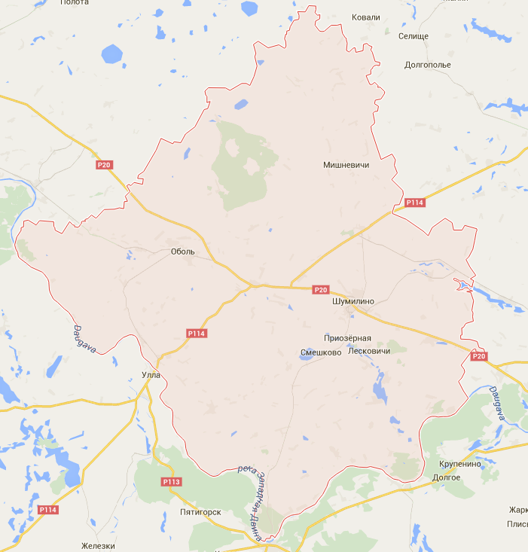
Бюллетень об исполнении местных бюджетов на 1 октября 2022 года
Финансовый отдел Шумилинского райисполкома

Slide 2
Состав местных бюджетов
РАЙОННЫЙ БЮДЖЕТ
Базовый
уровень (1)
БЮДЖЕТЫ сельских Советов
Первичный
уровень (8)

Slide 3
Исполнение бюджета
тыс.руб.
Наименование | ДОХОДЫ |  |  | РАСХОДЫ |  |  | ДЕФИЦИТ(-); ПРОФИЦИТ (+)
 | Уточненный план 9 мес. | Исполнено 9 мес. | % | Уточненный план 9 мес. | Исполнено 9 мес. | % | Уточненный план 9 мес. | Исполнено 9 мес.
Консолидированный бюджет района | 34538,1 | 34679,0 | 100,4 | 34801,7 | 32695,2 | 93,9 | -263,6 | 1983,8
Районный бюджет | 34027,4 | 34139,4 | 100,3 | 34286,0 | 32191,4 | 93,9 | -258,6 | 1948,0
Добейский | 73,1 | 82,5 | 112,9 | 73,3 | 71,1 | 97,0 | -0,2 | 11,4
Ковляковский | 58,0 | 60,7 | 104,7 | 58,9 | 58,3 | 99,0 | -0,9 | 2,4
Ловжанский | 74,8 | 79,2 | 105,9 | 76,0 | 74,3 | 97,8 | -1,2 | 4,9
Мишневичский | 64,5 | 66,0 | 102,3 | 65,6 | 64,9 | 98,9 | -1,1 | 1,1
Николаевский | 52,9 | 58,1 | 109,8 | 53,0 | 52,0 | 98,1 | -0,1 | 6,1
Обольский | 66,1 | 65,7 | 99,4 | 66,7 | 64,7 | 97,0 | -0,6 | 1,0
Светлосельский | 57,7 | 59,4 | 102,9 | 58,4 | 55,5 | 95,0 | -0,7 | 3,9
Сиротинский | 63,6 | 68,0 | 106,9 | 63,8 | 63,0 | 98,7 | -0,2 | 5,0
ИТОГО по бюджетам сельских Советов | 510,7 | 539,6 | 105,4 | 515,7 | 503,8 | 97,7 | -5,0 | 35,8

Slide 4
Структура доходов местных бюджетов
тыс.руб.
тыс.руб.

Slide 5
Динамика доходов местных бюджетов
тыс.руб.
тыс.руб.
114,1%
106,1%
86,6%
86,6%
88,7%
77,6%
87,6%
96,5%
92,4%
Темпы роста доходов

Slide 6
Доля собственных доходов в структуре доходов местных бюджетов

Slide 7
Структура расходов местных бюджетов по функциональной классификации расходов бюджета

Slide 8
Структура расходов местных бюджетов по экономической классификации расходов бюджета

Slide 9
Динамика расходов местных бюджетов
тыс.руб.
80,4%
80,4%
руб.
116,7%
122,2%
111,9%
112,3%
69,6%
105,9%
115,3%
112,8%
Темпы роста расходов

Slide 10
Долговые обязательства органов местного управления и самоуправления
тыс. рублей
 | 9 месяцев 2018 г. | 9 месяцев 2019 г. | 9 месяцев 2020 г. | 9 месяцев 2021г. | 9 месяцев 2022г.
Ценные бумаги, размещенные местными исполнительными и распорядительными органами на внутреннем финансовом рынке | 2455,1 | 2104,4 | 1636,8 | 1169,2 | 2 763,2
Обязательства, подлежащие исполнению по выданным гарантиям местных исполнительных и распорядительных органов | 0,0 | 0,0 | 0,0 | 0,0 | 0,0
Бюджетные кредиты | 0,0 | 550,0 | 0,0 | 500,0 | 0,0
Долг органов местного управления и самоуправления | 2455,1 | 2654,4 | 1636,8 | 1669,2 | 2 763,2
Долг, гарантированный местными исполнительными и распорядительными органами | 121,6 | 109,8 | 105,9 | 100,8 | 95,8
ВСЕГО | 2576,7 | 2764,2 | 1742,7 | 1770,0 | 2 859,0

Slide 11
Динамика просроченной задолженности по бюджетным ссудам (займам), исполненным гарантиям
тыс.руб.

